Slide 1
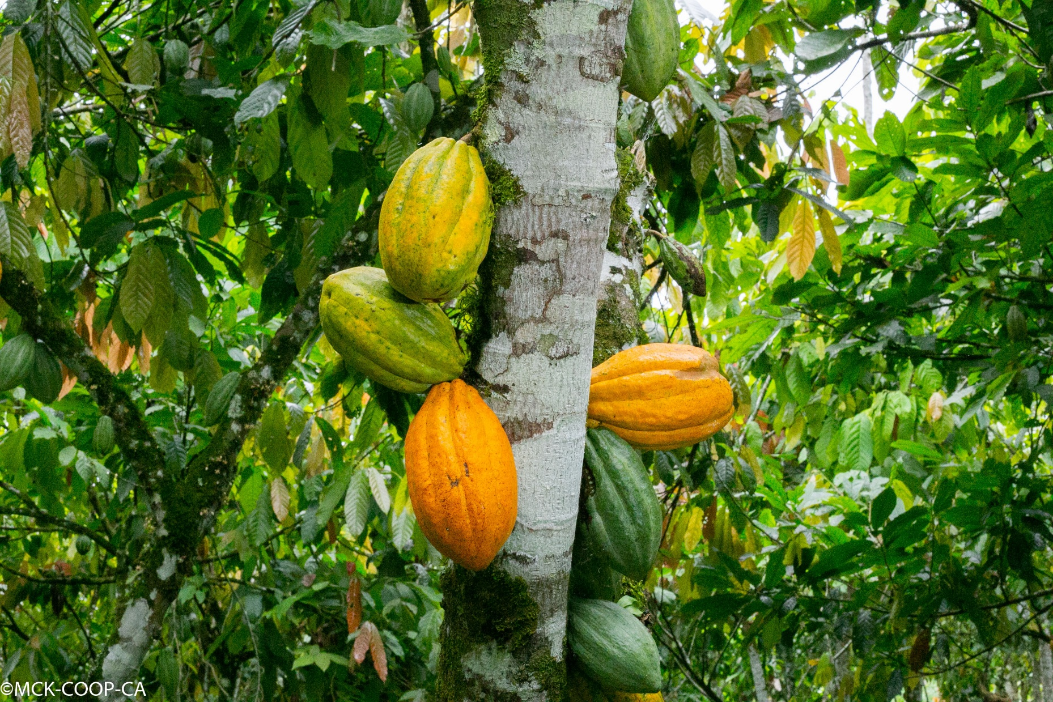

📅 JUIN 2025
ENSEMBLE POUR TOUJOURS GAGNER

Slide 2

FORME DE LA SOCIETE
Une société a responsabilité limitée qui est régie par la loi n° 10/002 du 11 février 2010 autorisant l’adhésion de la République Démocratique du Congo au traité du 17 octobre 1993 relatifs à l’Harmonisation du Droit des Affaires en Afrique et surtout par l’acte uniforme du 30 janvier 2015 relatif au droit des sociétés commerciales et du groupement d’intérêt économique.

Slide 3
DENOMINATION DE LA SOCIETE et CREATION
L’Entreprise se dénomme BAHARI S.A.R.L, de droit congolais, née d’une association de l’entreprise de droit congolais CICOAGRI SARL et COCOASOURCE SA de droit Suisse; ayant retrouvé une convergence dans leurs visions.
La société BAHARI SARL a été créée depuis mars 2021, reste autonome dans sa gestion de part le statut des associées; néanmoins s’appui sur l’expérience de ses partenaires dans les domaines d’expertise qu’ils développent (certification, exportation, diversification des cultures, …)

Slide 4
OBJECT SOCIAL
La société a pour objet en République Démocratique du Congo et à l’étranger : Les activités de négoce des produits et services agricoles, notamment l’achat, la vente, l’importation et l’exportation des matières premières agricoles telles que le café et le cacao, ainsi que de produits bruts et manufacturés ;
La production agricole sous contrat ou non, la manufacture et la commercialisation des produits agro-alimentaires, des semences, des composts, d’emballages ainsi que des intrants agricoles aux fins de satisfaction des besoins alimentaires humains et animaux, ainsi que les services d’entreposage et transport de tous autres biens ou intrants dans le domaine de l’entreprenariat agro-alimentaire.

Slide 5
Pourquoi sommes nous?
1
Vision:
« Un monde meilleur où les paysans-agriculteurs et partenaires vivent aisément de leurs métiers en couvrant les besoins primaires de leurs familles, dans le respect de l’environnement et des communautés qui nous entourent»
2
Mission:
Développement des opportunités d’affaires gagnantes-gagnantes, de projets communautaires sur mesure en collaboration avec nos coopératives partenaires et nos clients, pour atteindre les objectifs de développement durable des Nations unies suivants:

Slide 6






Slide 7
Comment nous comportons nous?
BAHARI SARL prône des valeurs suivantes:
La dignité: le respect des clients, partenaires et le personnel intervenant dans nos opérations
L’innovation: chaque projet pour nous à ses particularités
La persévérance: malgré les aléas, nous poursuivons pour atteindre le but
L’altruisme: tout intervenant chez nous doit avoir en lui cette tendance de faire du bien à autrui

Slide 8
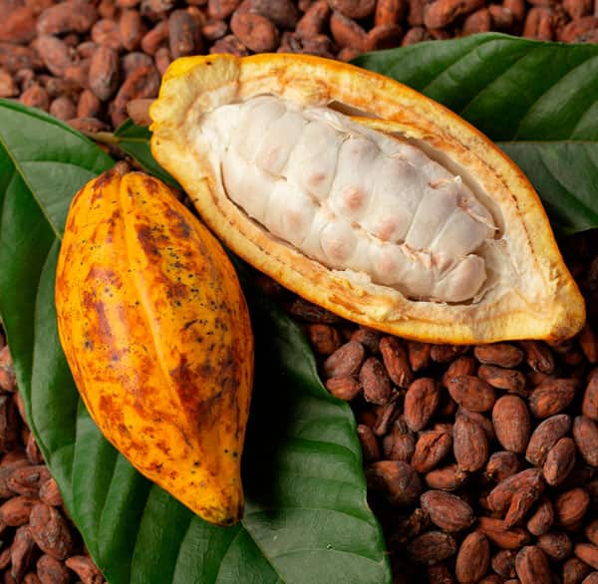
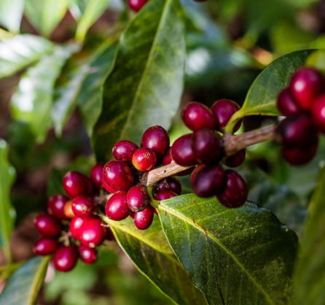
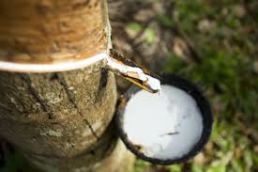
Que faisons nous?
1
Négociant des produits agricoles (cacao, café, caoutchouc, …)

Slide 9
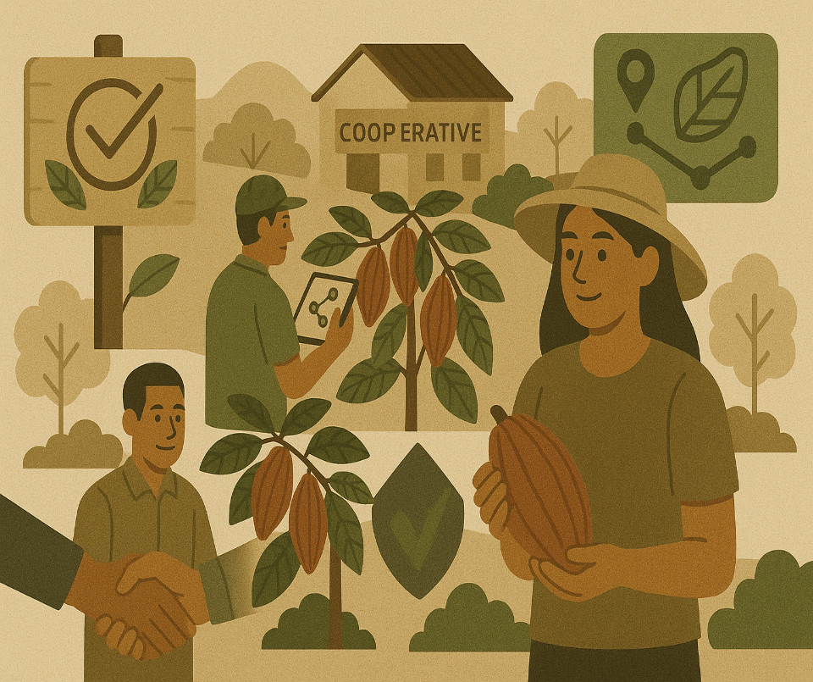
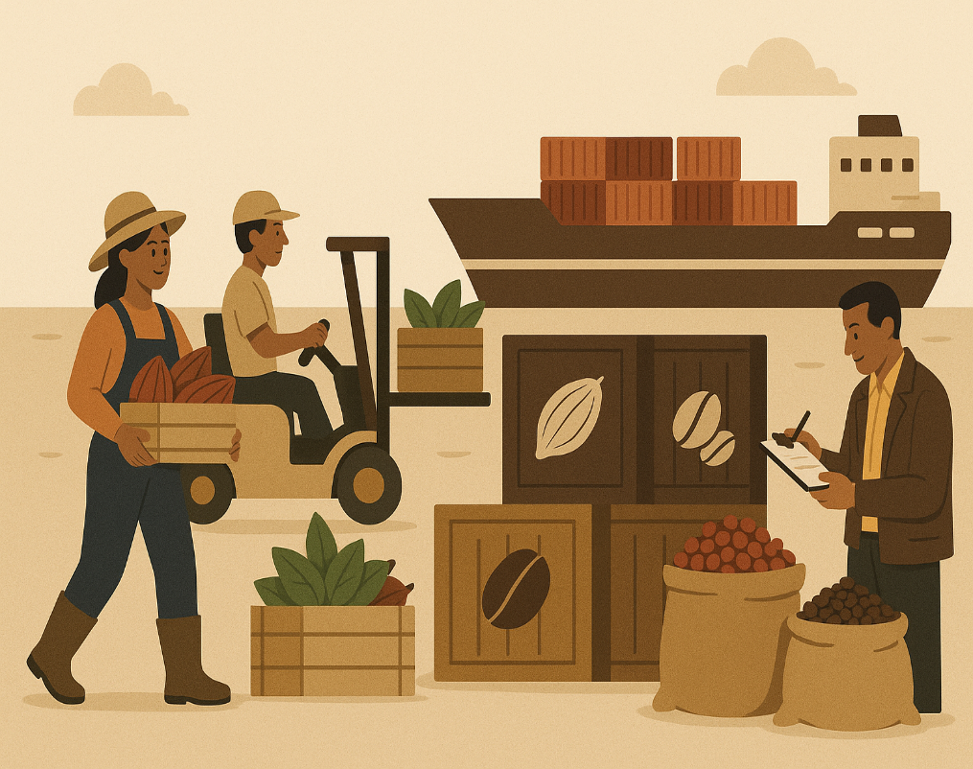
2
Appui aux coopératives agricoles dans la durabilité et la traçabilité de leurs productions
3
Commercialisation des produits agricoles

Slide 10


4
Logistique et facilitation pour l’exportation et recherche des marchés
5
Transformation agroalimentaire

Slide 11
Comment allons-nous réussir ?
Stratégie: Coopératives ou groupement des intervenants ‘’L’union fait la force’’, et voyant l’échec dans l’entrepreneuriat agricole en RDC qui repose aussi sur l’isolement, nous avons résolu monter notre approche d’intervention sur la stratégie de regroupement des producteurs et autres acteurs dans la chaine de valeur en coopérative. Mais aussi en utilisant les compétences ainsi que la technologie pour se différencier du traditionnel

Slide 12
Personnels
Nous avons un total de 53 staffs à travers nos sites, dont 15 femmes avec des responsabilités clés et décisionnelles au sein de l’entreprise

Slide 13

ZONGO
BUNIA
GEMENA
MAMBASA
NOBILI
BENI
KISANGANI
KASINDI
KINSHASA
TSHELA

Slide 14
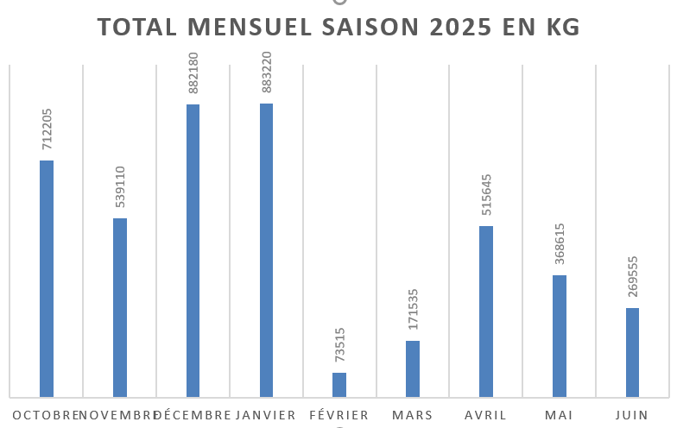
Réalisations
2025

Slide 15
2021-2025
Pour les 4 années d’existence (mars 2021-2025) de notre société, nous avons réalisé:
Exportation de plus de 19’455 tonnes de cacao
Ouverture de 9 magasins connexes (Nobili, Bunia, Kasindi et Mambasa, Kinshasa, Tshela, Gemena,Kisangani, Zongo)
Contrat d’achat avec 8 coopératives agricoles (Nord-Kivu et Ituri, Kongo central, Sud Ubangi)
Appui pour enregistrement des planteurs de la coopérative MCK COOP-CA (Territoire de Beni, Nord-Kivu)
Installation d’un séchoir pour faciliter le séchage avec les perturbations climatiques à Beni

Slide 16
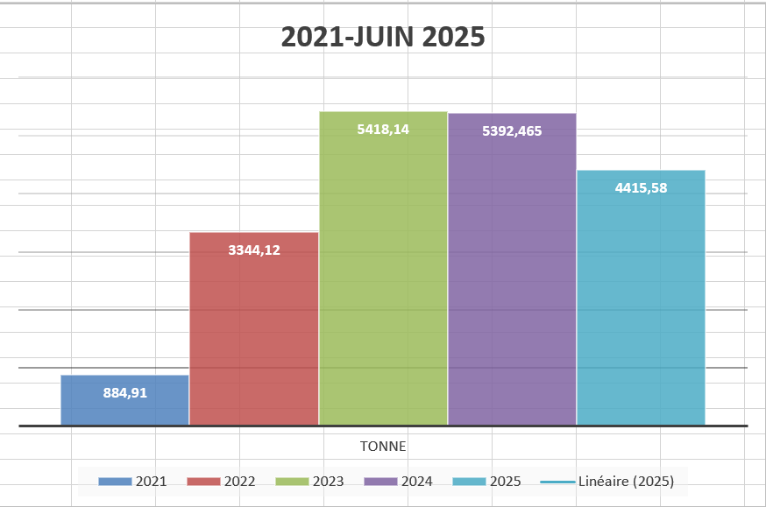

Slide 17
📞 Contacts
📍 102, Rue KALIMULI, Beni, Nord-Kivu, RDC
📞 +243 997 039 243
📧 contact@bahari-sarl.com
🌐 www.bahari-sarl.com

